Slide 1

고전음악의 이해

Slide 2
음악과 민족

Slide 3
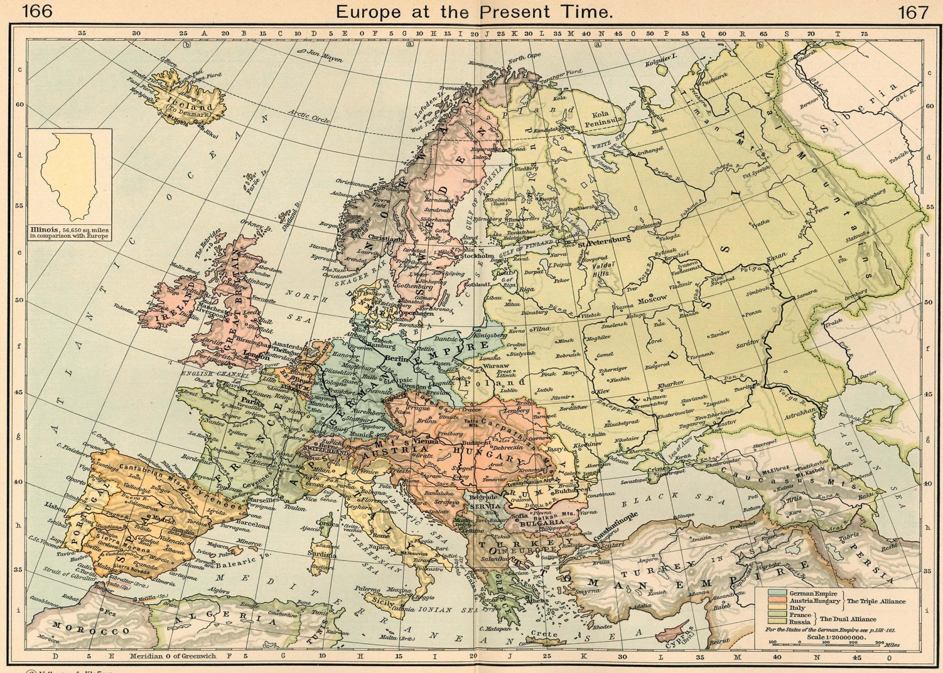
음악과 민족

Slide 4

음악과 민족
19세기 이후 유럽 각국에 민족주의 운동 활발히 일어남
- 정치적으로는 민족의 독립과 자치권을 얻기 위한 운동
- 문화적으로는 서유럽의 문화 헤게모니에서 벗어나 민족적 정체성
찾기 위한 노력
음악 분야에서 이러한 현상은 서유럽 이외 국가의 음악 발달을 촉진시킴
- 동유럽, 북유럽, 남유럽, 아메리카 등에서 자국의 민족적 특색과
정체성을 음악에 반영하기 위해 노력함
- 이국적이면서 신비로운 음악적 정취 만들어냄

Slide 5
러시아
러시아 예술 문화가 나아가야 할 방향을 위한 고민
- 서구 진영(서구 유럽 음악 어법을 흡수하여 자신만의 고유한 양식 창조),
민족주의 진영(러시아 고유의 민족적 음악 양식 창조)의 작곡가 그룹으
로 양분
민족주의적 작곡가
러시아 5인조
- 발라키레프, 큐이, 보로딘, 무소르크스키, 림스키-코르사코프로 구성
- 민요 선율과 리듬 등 민속적 재료를 사용하여 러시아 고유의 색채가
짙은 음악을 작곡함
서구 음악 전통에 기초한 작곡가
- 차이코프스키, 루빈슈타인, 스크리아빈 등
- 서구 음악에 기초하고 있으나 러시아 고유의 정서 반영됨

Slide 6
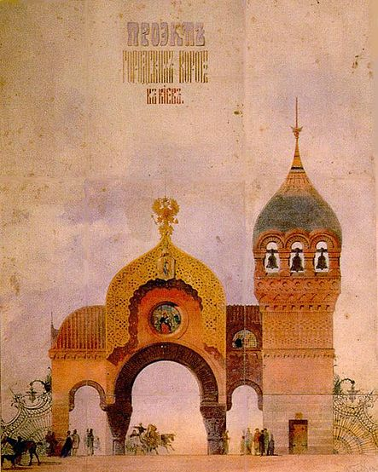
무소르크스키 <전람회의 그림>(Pictures at an Exhibition)

Slide 7
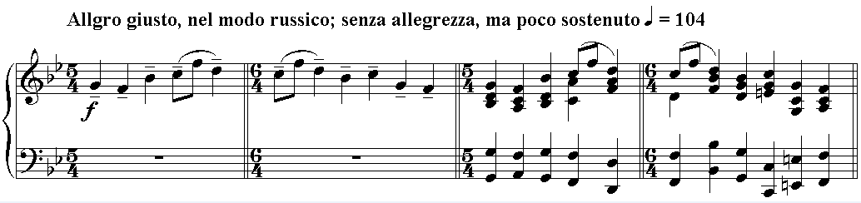
전람회의 그림 중 <산책>(Promenade)
* 성격소품(Character Piece)

Slide 8
림스키-코르사코프 <세헤라자데>(Sheherazade) 3악장
1악장 바다와 신바드의 모험
2악장 칼란다르 왕자 이야기
3악장 젊은 왕자와 공주
4악장 바그다드의 축제-바다-청동기사가 있는 바다에서의 난파
* 교향악적 모음곡(Symphonic Suite)

Slide 9
체코 보헤미아 지방
스메타나 <나의 조국>
- 6개의 부분으로 구성된 교향시(Six Symphonic Poem)
- 제2곡 “몰다우”는 체코의 강을 묘사
- 민요 선율, 폴카 리듬 등 민속적 소재 반영
드보르작 <신세계 교향곡>
- 3년 간의 미국 거주기간 동안 작곡
- 미국을 소재로 한 음악이지만 보헤미아 민족적 색채 드러남
- 4악장

Slide 10
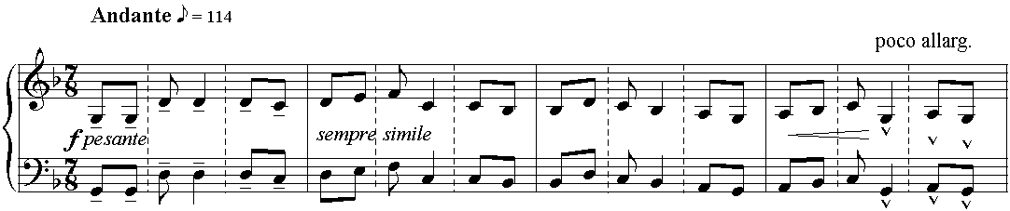
헝가리
바르톡(Béla Bartók, 1881-1945)
- <15편의 헝가리 농부가> 중 제6곡 “발라드”
- 헝가리 농부가의 선율과 특징적 리듬과 액센트를 소재로 하여 작곡한
피아노 곡
- 7/8박자의 2+3+2로 나뉘는 불규칙한 템포

Slide 11
스페인
파야(Manuel de Falla, 1876-1946)
<스페인 춤곡> – Guitar Duo
- 스페인 춤 리듬, 집시 선율 등 민속적 요소 사용
알베니스(Isaac Albéniz, 1860-1909)
<이베리아 모음곡> 중 제2곡 “항구”(El Puerto)
- 스페인 춤 리듬, 비잔틴 성가, 무슬림, 헤브라이 선율 반영
- 선율 장식 많음

Slide 12
스칸디나비아
노르웨이 :
그리그(Edvard Grieg), <페르귄트 모음곡>
- 노르웨이 극작가 입센의 연극 <페르귄트>를 위한 연극 음악으로 작곡
<페르귄트 모음곡> no. 1 “Morning mood”
핀란드 :
시벨리우스(Jean Sibelius), <핀란디아>
<바이올린 협주곡 제47번>( Violin Concerto, op. 47) 1악장

Slide 13
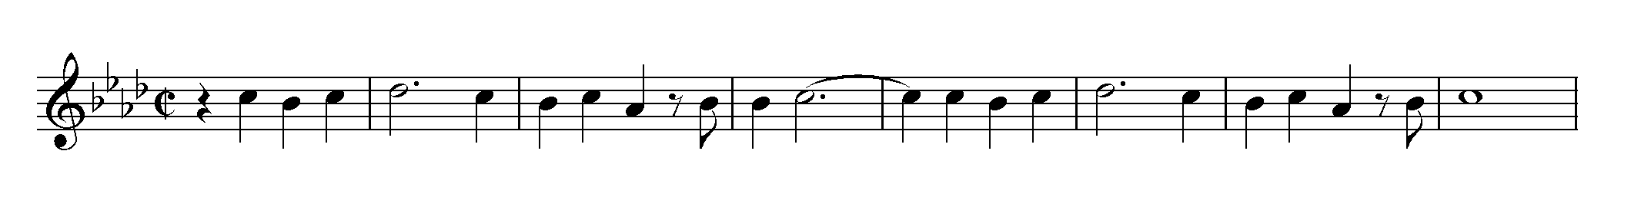
시벨리우스 <핀란디아>의 세 번째 주제

